Slide 1
Lektoři: Eva Nečasová a Radovan Lupták
Moderátor: Marie Kandelová
Notes:
NA NAHRÁVÁNÍ UPOZORNIT ÚČASTNÍKY!
Úvodní slide, který necháme sdílený před začátkem webináře + Úvod - @Moderátor:
„Dobrý den, dovolte mi abych vás všechny přivítal/a a provedl/a vás dnešním webinářem, který je zaměřený na:
Jmenuji se XY a jsem dobrovolníkem /dobrovolnicí v projektu Učíme online, který vznikl v komunitě expertních dobrovolníků Česko.Digital a od dubna 2022 je realizován Národním pedagogickým institutem.

Slide 2

Dotazy pokládejte →
www.Sli.do
kód: #UN144
Notes:
Otázky prosím pokládejte do sli.do : https://app.sli.do/event/3dWYnX6zr7gbufJMvEWLdR (→ dej do chatu)
Kód je #UN144.
Budeme se jim věnovat v závěru webináře.“
Pokud zrovna nechcete nebo nemáte mluvit, ztlumte si prosím mikrofon. Zapnutá kamera je pak na vašem rozhodnutí, pokud máte slabší internet a bude se vám přenos sekat, doporučujeme ji vypnout.

Slide 3
Umělá inteligence
v hodinách informatiky
15. 2. 2023 — webinář
Radovan Lupták

Slide 4

AI dětem
Nezisková iniciativa
s cílem rozšiřovat znalosti
a dovednosti o AI zejména
na základních školách
aidetem.cz
Notes:
Představení lektorů - @Moderátor:
A nyní už předávám slovo …

Slide 5

Radovan Lupták
kontakt: radovan@aidetem.cz
Lektor AI na základních školách
Učitel informatiky
a programování
Business/IT analytik,
manažer softwarových projektů
Notes:
Představení lektorů - @Moderátor:
A nyní už předávám slovo …

Slide 6
Cíle a obsah webináře

Slide 7
Cíle
Předat základní pojmy a principy strojového učení
Informovat o materiálech a nástrojích AI, které lze využít ve výuce
Předvést úlohy z učebnice Strojové učení pro děti
v ML4Kids a Scratch

Slide 8
Co byste se dnes měli dozvědět…
… se zeptáme ChatGPT trénované na neuronové síti
s 175 000 000 000 parametry natrénované na 570 GB textových datech
chat.openai.com

Slide 9
Proč učit děti o umělé inteligenci ?
Umělá inteligence je všude kolem nás
Znalost principů AI pomůže dětem s pracovním uplatněním
Programování umělé inteligence rozvíjí dětem sadu dovedností 21. století
Připravíme mladou generaci na budoucnost

Slide 10
Použití AI (strojového učení)

Slide 11
Použití AI (strojového učení)
Vyhledávání na webu
Rozpoznávání hlasu
Rozpoznávání textu
Rozpoznávání obrázků (např. obličeje)
Doporučení videí, zboží
v eshopech
Samoříditelná auta
Roboti
Třídění (klasifikace) různého druhu
Zlepšení snímků při focení
Chatboti
Zdravotnictví (např. diagnostika rakoviny)
Jazykový překlad, korektury
Herní a filmový průmysl
Vojenský průmysl

Slide 12
AI hříčka
na začátek

Slide 13
Hříčka na začátek
Rozpoznávání doodles (skic):
quickdraw.withgoogle.com
nebo zadejte do vyhledávače „quick draw with google“.

Slide 14
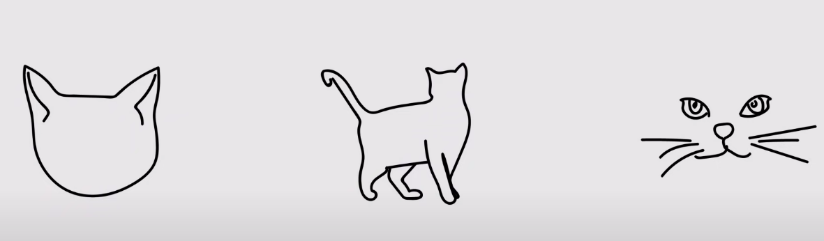
Jaký by byl přístup standardního imperativního programování?
dataset

Slide 15
AI Experiments with Google
emojiscavengerhunt.withgoogle.com
(inteligentní malování)
autodraw.com
(hra — hledání věcí podle emoji)

Slide 16
Co si myslí děti o AI (finská studie z roku 2022)
„Umělá inteligence funguje tak, že využívá mnoho senzorů
a programů.“
Mnoho dětí si umělou inteligenci představuje jako technologii, která využívá senzory k získávání informací ze svého okolí, i když ne vždy žáci zmiňovali senzory přímo.
„Umělá inteligence se rozhoduje sama.“
Představa umělé inteligence jako autonomní technologie, která provádí úkoly bez vstupu člověka v reálném čase.

Slide 17
Co si myslí děti o AI
„AI je takové programování strojů, aby dělaly věci samy.“
V některých případech se pojetí žáků a žaček AI jako autonomní technologie překrývalo s pojetím AI jako tradiční technologie, která po naprogramování může provádět úkoly samostatně.
„Umělá inteligence může mít vlastní emoce a osobnost.“
AI byla často popisována jako tzv. antropomorfní technologie, tedy technologie připomínající člověka.

Slide 18
Co si myslí děti o AI
Antropomorfní technologie spojená s obecnou AI.
Žádná zmínka o datech.
Žádná zmínka o deep fakes.
Notes:
data jako surovina pro strojové učení
aby deti nezili v pohadkach

Slide 19
AI gramotnost a kompetenční model
(podle AI Curriculum for Elementary School, 2021)
Znalosti o AI (AI Knowledge)
Pojmy a druhy AI
Řešení problémů
a vyhledávání
Algoritmické uvažování
Data a strojové učení
Aplikace používající AI
AI dovednosti (AI skills)
Využívání AI nástrojů
Počítačové myšlení
a programování
Postoj k AI (AI Attitude)
Sociální dopad
a spolupráce s AI

Slide 20
Why and What to Teach: AI Curriculum for Elementary School (Kim, S. 2021)
„Gramotnost v oblasti AI je soubor kompetencí, které umožňují jednotlivci kvalifikovaně fungovat
ve společnosti integrované s umělou inteligencí.“
„Občan znalý umělé inteligence by měl mít schopnost používat umělou inteligenci ve prospěch lidstva.“

Slide 21
Google Teachable Machine

Slide 22
Google Teachable Machine
https://teachablemachine.withgoogle.com/
ukázka rozpoznávání kreslených obrázků
ukázka rozpoznávání obličeje
materiály na vyučování (např. zralost banánů)

Slide 23
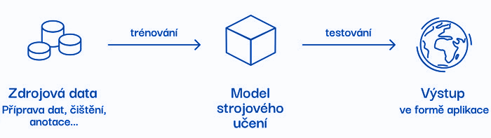
Pojmy

Slide 24
Pojmy
umělá inteligence (gen. algoritmy, strojové učení,
expertní systémy…)
dataset (anotované data)
trénovací a testovací data
model (pravidla)
učení s učitelem a bez učitele
bias (předpojatost)

Slide 25

Strojové učení pro děti
Dale Lane

Slide 26
Pro koho je učebnice určena?
Pro děti ve věku (nejen) 12+
Pro učitele a pro vedoucí zájmových kroužků
(nástroj ML4Kids podporuje i výuku celé třídy)
Pro rodiče a všechny, kteří se chtějí naučit
programováním základy použití umělé inteligence
Výhodou jsou základní znalosti programování v Scratch

Slide 27
Rychlá ukázka: Rozpoznávání typů pokémonů
ML4Kids
machinelearningforkids.co.uk
+
scratch.mit.edu

Slide 28
Rychlá ukázka — rozpoznávání typů pokémonů
Proč někteří pokémoni nebyly
zařazení správně?
Greninja - water, dark | Squirtle - water
Charmender - fire | Blaziken - fire
Onix - rock | Mudkip - water
Magnemite - electric, steel | Magikarp - water
Lapras - water, ice | Jigglypuff - fairy
Pikachu - electric

Slide 29
Jaké typy úloh jsou v učebnici?

Slide 30
Rozpoznávání obrazu | Třídění obrázků zvířat (živá ukázka) Kámen, nůžky, papír (ukázka) Rozpoznávání filmových plakátů Třídění pošty (živá ukázka, mnist dataset) Hledání objektu v obrázku
Klasifikace textu | Urážíme počítač (živá ukázka, Scratch) Rozpoznávání stylistiky v novinách Chytří asistenti Chatboti
AI v hrách | Útěk před monstrem (živá ukázka, Scratch) Piškvorky
Bias (předpojatost) | Popletený počítač Zkreslování úvahy počítače

Slide 31
AI nástroje
ve výuce

Slide 32
Vazba na RVP?

Slide 33
Zdroje pro výuku
AI dětem:
Obecný úvod pro dospělé
Robotí expedice — interaktivní příběh
(jaro 2023)
Školní metodiky (pilotování)
Učebnice Strojové učení pro děti:
ML4Kids + Scratch
(https://machinelearningforkids.co.uk/)
Učebnice v českém jazyce
(https://obchod.aidetem.cz/)
25% sleva s promo kódem „skoly“
AI experiments with Google:
QuickDraw
emojiscavengerhunt.withgoogle.com
autodraw.com
Google Teachable Machines
AI na Hour of Code
AI pomáhá oceánu
Výuka AI na SŠ (www.mlcollege.com/ai-academy/)

Slide 34
Další plány

Slide 35
Plány
jaro 2023 — Interaktivní příběh roboti.gg
(metodiky pro 3 vyučovací hodiny)
léto 2023 — metodiky pro ne-informatické předměty
zima 2023 — materiály z kroužku AI pro děti

Slide 36


Slide 37
Pojďme
na dotazy
www.Sli.do
kód: #UN144
Notes:
Sli.do: https://app.sli.do/
https://app.sli.do/event/3dWYnX6zr7gbufJMvEWLdR

Slide 38
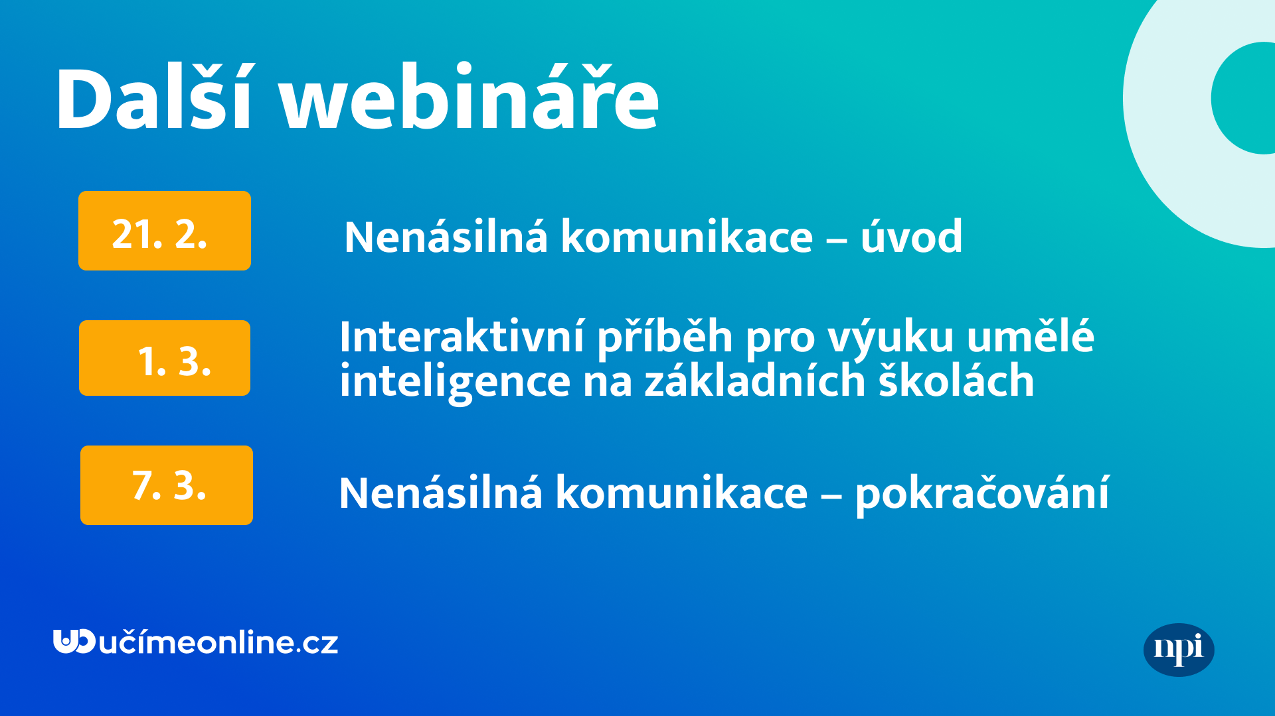
Notes:
,,Na závěr bych vás chtěl pozvat na další webináře…” -> všechny přečíst

Slide 39
Děkuji za pozornost.
Radovan Lupták

